Slide 1

Semestre 1/Master 1 2012-2013
Projet de MI015 ALGAV(Algorithmique Avancée)
HUFFMAN DINAMIQUE
Cours : Michèle Soria
TD-TME : Antoine Genitrini, Maryse Pelletier, Philippe Trébuchet, Binh-Minh Bui Xuan
Par : SUN Xin 3103249
Département informatique spécialité SAR

Slide 2
Sommaire
Introduction
Principal
Structure de donnée
Fonctions utilisées
Codes
Conclusion
Tests

Slide 3
I. Introduction
Huffman statique
2 fois de lecture de fichier :
1er fois => compter la frequence de chaque caractere.
construire l’arbre Huffman.
2em fois => compression
chaque fois prendre les 2 éléments ont le plus petits poids
La caractere a plus de frequence -> code plus court
VS
Huffman dynamique
1 seule fois de lecture du fichier
Constuire l’arbre Huffman adaptatif dynamiquement
Utilisé dans plusieurs domaines, ex: image HD

Slide 4
II. Principal
Lire une caractere c
OUI
Si à la fin de fichier
Trouver le noeud correspondant :
Poids+1
NON
Remplace NYT par 1 sous-arbre
OUI
NON
Si c est deja dans l’arbre
Ajouter dans le bloc correspondant
Incrementer les poids des noeuds ancêtres progressivement
Fin de programme

Slide 5
III. Structure de donnée
typedef struct NOEUD {
int poids;
int Char;
int numNo;
struct NOEUD *pPere;
struct NOEUD *pFils[2]; /* pointeur vers 2 fils noeuds : pFils[0] => fils gauche pFils[1] => fils droit */
struct BLOC *pbloc;
struct NOEUD *pPrev; }NOEUD,*PNOEUD;
typedef struct BLOC {
PNOEUD pPrem; /* le noeud qui a le plus grand poids dans ce bloc */ struct BLOC *pPrev;
struct BLOC *pNext; }BLOC,*PBLOC;

Slide 6
NOEUD
Racine
Poids : 1
Char : NULL
numNo : 128
pPere : NULL
pFils[0]-pFils[1]
pFils[0]
pFils[1]
Poids : 0
Char : NYT
numNo : 126
pPere :
pFils[0] : NULL
pFils[1] : NULL
Poids : 1
Char : a
numNo : 127
pPere :
pFils[0] : NULL
pFils[1] : NULL

Slide 7
BLOC
pPrem
pPrev
pPrev
Noeud : poids 2
numNo 19
Noeud : poids 2
numNo 49
Noeud : poids 2
numNo 99
pPrev
pPrev
Bloc
Bloc
Bloc
pNext
pNext
Noeud : poids 2
numNo 19
Noeud : poids 2
numNo 49
Noeud : poids 2
numNo 99

Slide 8
IV. Fonctions utilisées
main()
int afficher(PNOEUD pNoeud);
int compression();
void renouvellementBloc(PNOEUD pNoeud);
void incrementer(PNOEUD pNoeud);
void renouvellementNoeud(char c);

Slide 9
int compression()
On utilise la boucle ’while’, chaque fois lire 128 caractères,jusqu’a la fin de fichier entrée. Puis on fait le traitement pour chaque caractère lue avec appel la
fonction renouvellementNoeud()
void renouvellementNoeud(char c)
Applée par la fonction compression(). Faire le traitement de noeud.
Pour chaque caractère lue, il y a 2 cas :
a. caractère nouvelle =>
1. remplace NYT par sous-arbre
2. appelle la fonction renouvellementBloc() avec le noeud(père de nouveau NYT) comme paramètre pour ajouter les nouveaux noeuds dans le bloc correspondant
3. appelle la fonction incrementer() pour modifier les poids des noeuds ancêtres progressivement => à partir du noeud du grand père du nouvelle NYT
b. caractère déjà existé sans l’arbre =>
étape 3 de cas a) => à partir de le noeud existé contenant cette caractère

Slide 10
void renouvellementBloc(PNOEUD pNoeud)
Applée par la fonction renouvellementNoeud(). Ajouter les nouveaux noeuds dans le bloc correspondant.
La paramètre entrée : pNoeud => le noeud qu’on doit le mettre dans le bloc
cas 1 : on trouve le bloc (poids de bloc = poids de pNoeud)
mettre ce noeud dans la bonne position du bloc (numNo)
cas 2 : on ne trouve pas le bon bloc
=> soit n’exit pas, soitbloc vide(cas particulier)
cas 2.1 : il n’existe aucun bloc => init bloc
cas 2.2 : créer un nouveau bloc qui stocke tous les noeud dont poids= poids de pNoeud

Slide 11
void incrementer(PNOEUD pNoeud)
Applée par la fonction renouvellementBloc (). La paramètre pNoeud est le noeud doit etre incrementer son poids.
1. On vérifier si le numéro de ce noeud est le plus grand dans son bloc
1.1. si oui => échange avec le noeud a plus grand de numéro dans son bloc (pNoeud->pBloc->pPrem
2. Puis poids+1
3. Ensuite faire la même chose pour son père.

Slide 12
V. Codes
compression.c
Compilation : gcc –o compression compression.c
Executer : ./compression <nom_de _fichier_entree>

Slide 13
VI. Conclusion
Propriete de l’arbre Huffman adaptatif (sibling property) :
Le noeud a plus de poids => son numero de noeud est plus grand
Le numero de noeud de pere est toujours plus grand de ses fils
Caractere :
Chaque fois avant le lecture d’une nouvelle caractere, l’arbre est bon etat(complet).
Chaque nouvelle caractere pout provoquer la modification de l’arbre.
Pour la même caractère, c’est possible de sortir avec les codes différentes.
ex : caractere ‘a’ de test1 (en bleu)
Pour 2 différentes caractères quelconque, c’est possible de sortir avec le même code ex : caractere ‘a’ et ‘b’ de test1 (en rouge)

Slide 14
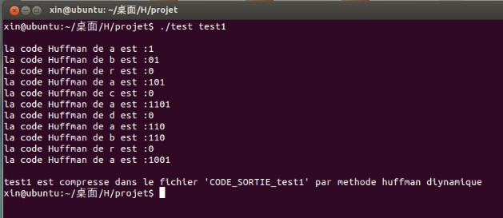
VII. Certains Tests
Contenu de fichier entrée “test1” : abracadabra
Contenu de fichier sortie “CODE_SORTIE_test1” : 101010101101011011001001

Slide 15
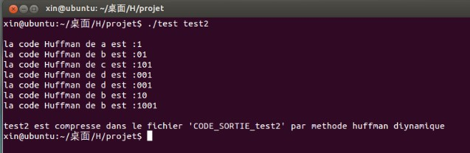
Contenu de fichier entrée “test2” : abcddbb
Contenu de fichier sortie “CODE_SORTIE_test2” : 101101001001101001

Slide 16
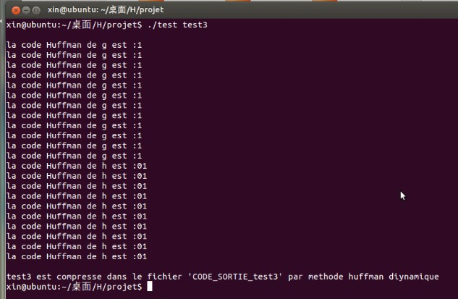
Contenu de fichier entrée “test3” : gggggggggggghhhhhhhhhh
Contenu de fichier sortie “CODE_SORTIE_test3”:11111111111101010101010101010101

Slide 17
Merci !

Slide 18
Question de sujet :
1. l'algorithme n'échange jamais un noeud avec un de ses ancêtres
Parce que on échange un noeud avec le noeud a plus grand de numéro de noeud dans le même bloc. Mais le poids de père est toujours supérieur a ses fils, c’est a dire ils ne sont pas dans le même bloc. Doncn'échange jamais un noeud avec un de ses ancêtres.
2. Quel est (en fonction de la taille de l'alphabet des symboles) le nombre maximal d'échanges réalises lors d'une modification de l'arbre ?
Pour un arbre Huffman dont hauteur H. La nouvelle caractère entrée est c. Si c est déjà dans l’arbre, et le noeud contenant c est au font de l’arbre. On suppose si chaque noeud de ses ancêtres a besoin d’échanger lors incrémenter son poids.
le nombre maximal d'échanges est alors H+1.
3. Pour T = abracadabra, avec le code initial sur 5 bits :
a = 00000; b = 00001; c = 00010; d = 00011; : : : ; r = 10001; : : :
le texte compresse est 00000 000001 0010001 0 10000010 0 110000011 0 110 110 0 (les espaces servent a separer les dierentes transmissions).
Expliciter les dierentes etapes de la production du texte compresse, en construisant au fur et a mesure l'arbre de Huffman.

Slide 19
T = abracadabra,
a = 00000; b = 00001; c = 00010; d = 00011; r = 10001;
# entrée : a sortie : 00000
(51,1) entrée : b sortie : (code de #)+code de b
=> 000001
(49,0,#) (50,1,a )
(51,2) entrée : r sortie : 0010001
(49,1) (50,1,a)
(47,0,#) (48,1,b)
(51,3) entrée : a sortie : 0
(49,1,a) (50,2)
(47,1) (48,1,b)
(45,0,#) (46,1,r)

Slide 20
(51,4) entrée : c sortie : 10000010
(49,2,a) (50,2)
(47,1) (48,1,b)
(45,0,#) (46,1,r)
(51,5) entrée : a sortie : 0
(49,2,a) (50,3)
(47,1,b) (48,2)
(45,1) (46,1,r)
(43,0,#) (44,1,c)
7. entrée : d sortie : 110000011
….

